Slide 1

UBND QUẬN NGÔ QUYỀN
TRƯỜNG MẦM NON SAO SÁNG 5
THƠ TRUYỆN DÀNH CHO BÉ
TÁC GIẢ: Nguyễn Thuý Hạnh
ĐƠN VỊ : Trường Mầm non Sao Sáng 5

Slide 2


Slide 3
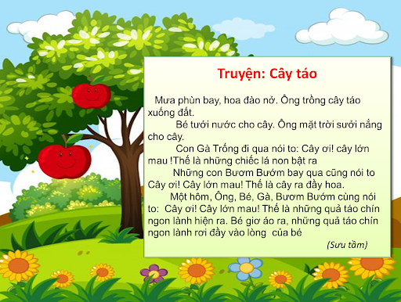

Slide 4


Slide 5


Slide 6


